Slide 1

KHTN 8
Chủ đề 5:
Điện
Bài 22. Tác dụng của dòng điện

Slide 2



Slide 3

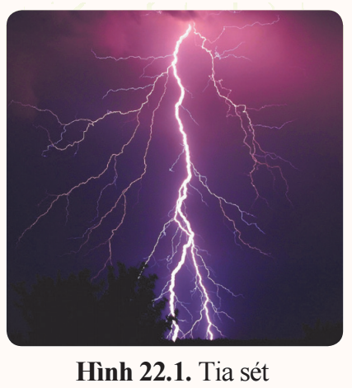
Tia sét (hình 22.1) được tạo ra là kết quả của dòng hạt mang điện chuyển động. Dòng điện trong tia sét có tác dụng phát sáng và tác dụng nhiệt rất mạnh. Tuy nhiên, dòng điện của tia sét chỉ tồn tại trong thời gian ngắn. Làm thế nào để tạo ra và duy trì dòng điện để từ đó khai thác các tác dụng của dòng điện?

Slide 4


Slide 5

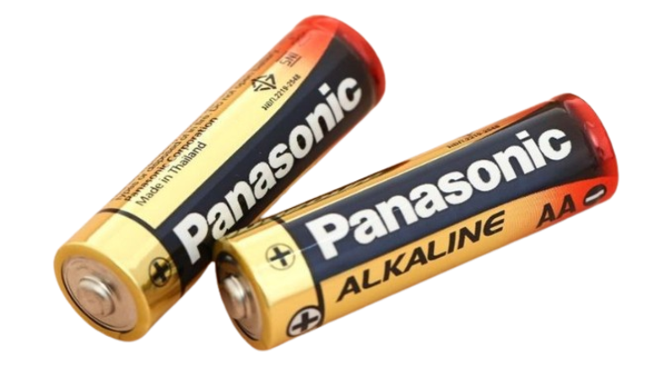
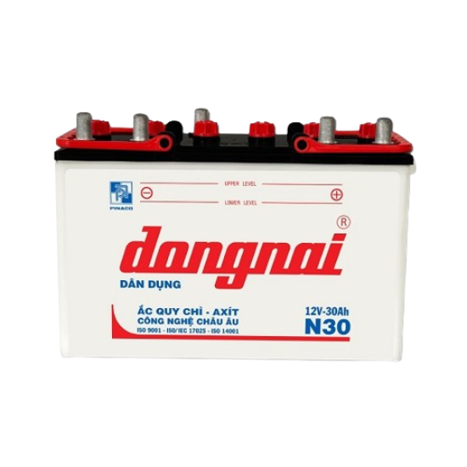
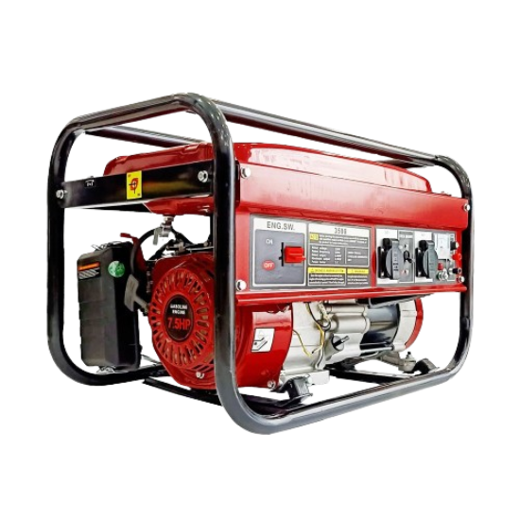
I. NGUỒN ĐIỆN
Nêu một số nguồn điện trong đời sống và nêu vai trò của chúng khi được sử dụng.
Pin là nguồn điện một chiều thường được sử dụng để cung cấp dòng điện cho các dụng cụ điện dùng nguồn nhỏ như đồ chơi trẻ em, các thiết bị điều khiển, đồng hồ,…
Acquy là nguồn điện một chiều thường được sử dụng để cung cấp dòng điện cho các phương tiện giao thông (xe máy, xe đạp điện, ô tô,…).
Máy phát điện là nguồn điện cung cấp dòng điện một chiều hoặc xoay chiều lớn hơn thường được sử dụng trong các nhà máy phát điện, hay nhà dân sử dụng máy phát điện công suất nhỏ khi mất điện lưới,…

Slide 6
Muốn tạo ra dòng điện ổn định đáp ứng được các mục đích khác nhau, cần có thiết bị để duy trì sự chuyển động có hướng của các hạt mang điện trong các vật dẫn điện. Thiết bị như vậy được gọi là nguồn điện. Nguồn điện có nhiều loại như: pin, acquy, máy phát điện.

Slide 7

Để nguồn điện cung cấp năng lượng trong mạch điện, cần dùng dây dẫn điện nối hai cực của nguồn điện với các dụng cụ, thiết bị sử dụng điện.
Khi dòng điện chạy qua các dụng cụ sử dụng điện, năng lượng điện được chuyển hoá thành năng lượng khác. Việc chuyển hoá này tạo ra các tác dụng khác nhau. Dựa vào các tác dụng này mà ta nhận biết được sự tồn tại của dòng điện.

Slide 8

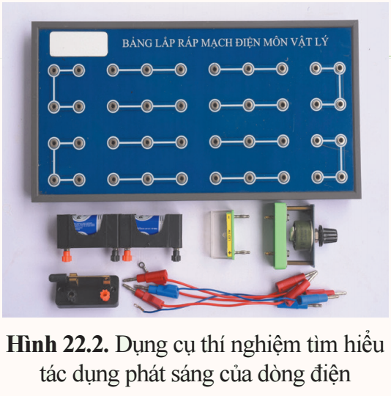
II. MỘT SỐ TÁC DỤNG CỦA DÒNG ĐIỆN
1. Tác dụng phát sáng
Thí nghiệm: Tác dụng phát sáng của dòng điện
Chuẩn bị
Hai pin (loại 1,5 V) và đế lắp pin, các dây dẫn điện, công tắc, biến trở, bảng lắp ráp mạch điện, đèn LED (loại 3 V) (hình 22.2)

Slide 9
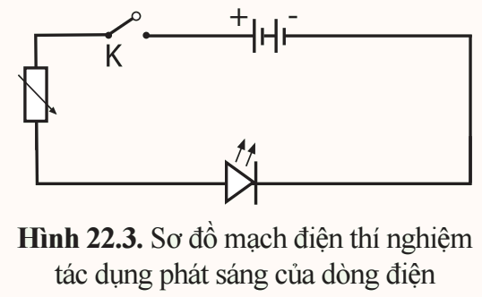
Thí nghiệm: Tác dụng phát sáng
Tiến hành
• Gắn pin vào đế lắp pin theo đúng kí hiệu cực dương, cực âm trên đế lắp pin.
• Mắc mạch điện theo sơ đồ mạch điện ở hình 22.3.
• Đóng công tắc và quan sát độ sáng của đèn.
• Vặn núm xoay của biến trở và quan sát độ sáng của đèn.

Slide 10
Đóng công tắc và quan sát độ sáng của đèn.
Đóng công tắc đèn sáng bình thường.
Di chuyển con chạy của biến trở và quan sát biến trở của đèn.
Di chuyển con chạy dần về cực âm, độ sáng của đèn giảm dần.

Slide 11
Trong quá trình làm thí nghiệm ở hình 22.3, chỉ ra các trường hợp đóng công tắc nhưng trong mạch vẫn không có dòng điện.

Slide 12
Các trường hợp đóng công tắc nhưng mạch điện vẫn không có dòng điện:
Nguồn pin hết điện.
Nối sai cực đèn điôt phát quang vì đèn điôt phát quang chỉ cho dòng điện đi theo một chiều nhất định từ cực dương sang cực âm.
Khi để biến trở có giá trị điện trở lớn nhất làm cản trở dòng điện nhiều nhất, dòng điện chạy qua mạch quá nhỏ dẫn tới bóng đèn không sáng được. Trong trường hượp này có thể coi trong mạch không có dòng điện.

Slide 13
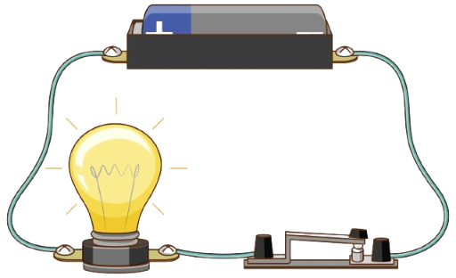
KẾT LUẬN
Khi có dòng điện chạy qua thì đèn phát sáng.

Slide 14
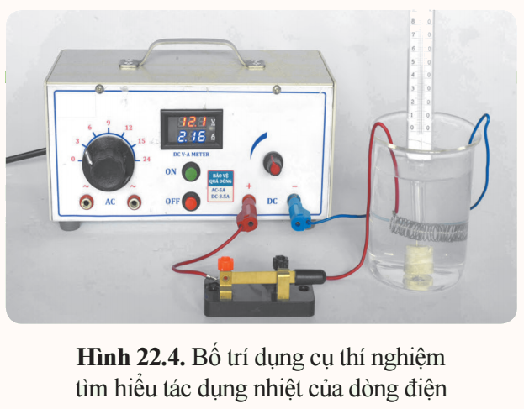
2. Tác dụng nhiệt
Thí nghiệm: Tác dụng nhiệt của dòng điện
Chuẩn bị
Biến áp nguồn, cốc đựng nước, điện trở dạng dây quấn, nhiệt kế, công tắc, dây dẫn điện.

Slide 15
Thí nghiệm: Tác dụng nhiệt của dòng điện
Tiến hành
Lắp các dụng cụ như hình 22.4.
Đóng công tắc, điều chỉnh điện áp đến cỡ 12 V và quan sát số chỉ của nhiệt kế.

Slide 16
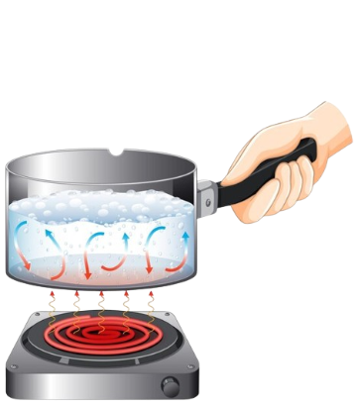
KẾT LUẬN
Dòng điện có tác dụng nhiệt.
Thông thường dòng điện chạy qua các đèn, ngoài tác dụng phát sáng thì thường kèm theo tác dụng nhiệt. Năng lượng điện chuyển hóa thành năng lượng ánh sáng và năng lượng nhiệt.

Slide 17
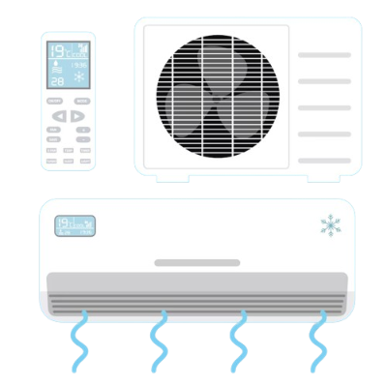
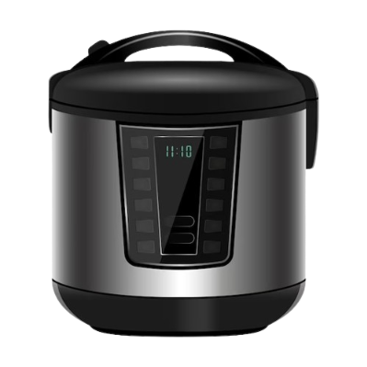
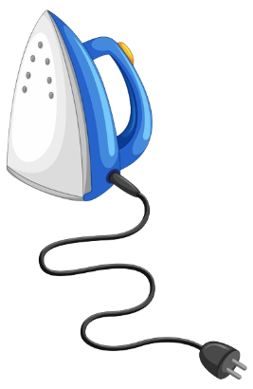
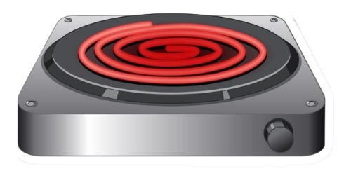
Nêu ví dụ về các dụng cụ điện có tác dụng nhiệt, tác dụng phát sáng của dòng điện trong đời sống.
Các dụng cụ điện có tác dụng nhiệt như: bếp điện, bàn là, điều hòa, nồi cơm điện, ấm điện…

Slide 18
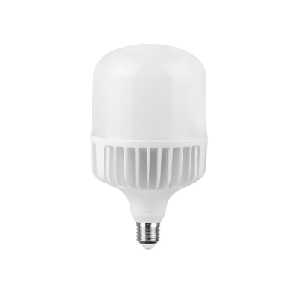
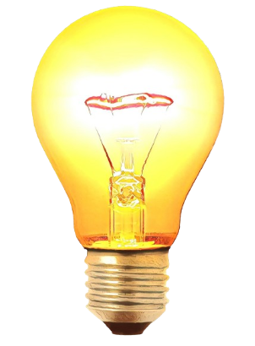
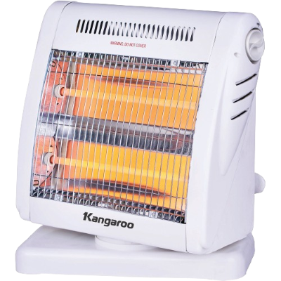
Nêu ví dụ về các dụng cụ điện có tác dụng nhiệt, tác dụng phát sáng của dòng điện trong đời sống.
Các dụng cụ điện có tác dụng phát sáng như: đèn sưởi, đèn led, đèn huỳnh quang,…

Slide 19
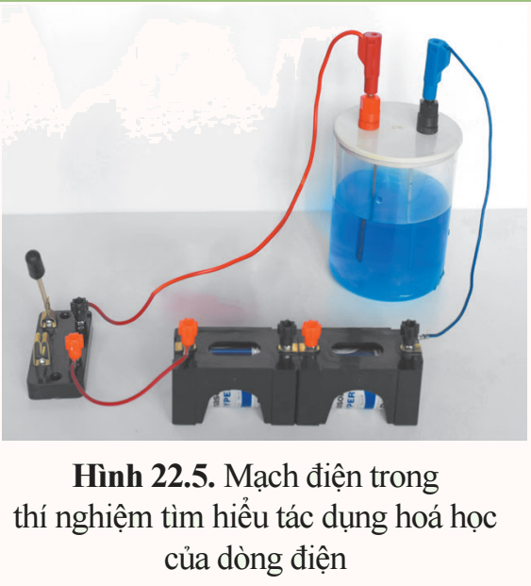
3. Tác dụng hóa học và tác dụng sinh lí
Thí nghiệm: Tác dụng hóa học và tác dụng sinh lí của dòng điện
Chuẩn bị
Hai pin và đế lắp pin, dây dẫn điện, công tắc, một cốc đựng dung dịch copper (II) sulfate, một thanh đồng và một thanh inox.

Slide 20
Thí nghiệm: Tác dụng hóa học và tác dụng sinh lí của dòng điện
Tiến hành
Cắm thanh đồng và thanh inox vào cốc đựng dung dịch copper (II) sulfate.
Mắc mạch điện như hình 22.5, thanh đồng nối với cực dương, thanh inox nối với cực âm của pin.
Đóng công tắc.
Quan sát thanh inox và thanh đồng trong khoảng vài phút. Ghi lại kết quả quan sát màu ở thanh inox và rút ra nhận xét về tác dụng của dòng điện.

Slide 21
Trong thí nghiệm trên, đã có một lớp đồng bám vào thanh inox. Điều đó chứng tỏ dòng điện đã gây ra tác dụng tách được đồng ra khỏi dung dịch copper(II) sulfate.
Dòng điện chạy qua dung dịch điện phân có thể làm tách các chất khỏi dung dịch, đó là tác dụng hóa học của dòng điện.

Slide 22
Cơ thể người và các động vật nói chung đều dẫn điện. Khi có dòng điện qua cơ thể thì gây ra tác dụng sinh lí ở các mức độ khác nhau. Dòng điện có thể làm tê liệt thần kinh, gây co cơ,... Trong y học, dòng điện phù hợp được sử dụng để cấp cứu hay chữa bệnh.
Ví dụ: Sốc điện ngoài lồng ngực trong cấp cứu là phương pháp dùng tác dụng của dòng điện nhỏ, trong thời gian rất ngắn (0,03 giây - 0,10 giây) phóng qua tim để khôi phục lại nhịp tim bình thường.
Tuy nhiên, dòng điện cũng có thể làm cơ thể bị điện giật gây nguy hiểm.

Slide 23

Nêu một số cách để đảm bảo an toàn điện, tránh bị điện giật trong gia đình em.
Lựa chọn thiết bị đóng ngắt điện phù hợp và lắp đặt đúng cách.
Giữ khoảng cách an toàn với nguồn điện trong gia đình.
Tránh sử dụng thiết bị điện khi đang sạc.
Khi sửa chữa điện trong gia đình cần sử dụng đồ bảo hộ, các vật dụng cách điện và ngắt điện.

Slide 24

Nguồn điện cung cấp năng lượng để tạo ra và duy trì dòng điện.
Dòng điện chạy qua các thiết bị điện có thể gây ra tác dụng phát sáng, tác dụng nhiệt, tác dụng hoá học, tác dụng sinh lí,...

Slide 25


Slide 26

Nêu sự chuyển hoá năng lượng ở các thiết bị điện dùng pin, acquy.
Ở các thiết bị dung pin, acquy năng lượng có sự chuyển hóa từ năng lượng hóa học sang năng lượng điện giúp tạo ra dòng điện cung cấp cho các thiết bị điện sử dụng.

Slide 27
Trong các thiết bị dùng điện, năng lượng điện được chuyển thành các dạng năng lượng khác để đáp ứng nhiều mục đích khác nhau.
a) Nêu một số ví dụ về việc sử dụng năng lượng điện trong gia đình em.
b) Chỉ ra tác dụng của dòng điện ở mỗi ví dụ đã nêu.
Trong gia đình em thường sử dụng năng lượng điện qua các thiết bị sử dụng điện như: nồi cơm điện, bóng đèn, máy sấy tóc, bếp điện, đèn sưởi,…
Tác dụng của dòng điện ở các dụng cụ ý a:
+ Tác dụng nhiệt: nồi cơm điệnm bếp điện, đèn sưởi, máy sấy tóc.
+ Tác dụng phát sáng: bóng đèn, đèn sưởi.

Slide 28


Slide 29






Ôn lại kiến thức đã học.
Hoàn thành bài tập trong sách bài tập.
Đọc và tìm hiểu trước nội dung
Bài 23. Cường độ dòng điện và hiệu điện thế.
HƯỚNG DẪN VỀ NHÀ

Slide 30


Slide 31



Like fanpage Hoc10 - Học 1 biết 10 để nhận thêm nhiều tài liệu giảng dạy
theo đường link:
Hoc10 – Học 1 biết 10
Hoặc truy cập qua QR code

